Slide 1
クラス図(1)
FM13005 大楠拓也
Notes:
クラス図(1)の前半について、大楠が発表します。

Slide 2
クラスその１
現実に存在する”もの”(オブジェクト)の属性(構造)、振る舞いの共通性に着目して抽象化したものをクラス(P.39を参照)という
クラスはクラス図以外にも、UMLにおける他のほとんどの図(ダイアグラム)で使用される
Notes:
はじめに、Chapter1で説明があったと思いますが、
現実に存在する”もの”(オブジェクト)の属性(構造)、振る舞いの共通性に着目して抽象化したものをクラス(P.39を参照)といいます。
このクラスはクラス図以外にも、UMLにおける他のほとんどの図(ダイアグラム)で使用される

Slide 3
クラスの表記
クラスは３つの区画に分割された長方形のアイコンで表現する
属性および操作は１行に１つ配置する
オプショナルでステレオタイプ(P.27を参照)をクラス名の上に置ける
<<ステレオタイプ>> クラス名
属性１ 属性２ 属性３
操作１（） 操作２（）
クラス名
属性のリスト
操作のリスト
Notes:
そしてクラスは３つの区画に分割された長方形のアイコンで表現します。
１番上の区画にクラス名、中間の区画に属性名、１番下の区画に操作名を表現します。
属性および操作は１行に１つ配置する必要があります。
オプショナルでステレオタイプをクラス名の上に置けます。
ステレオタイプについてはChapter1、もしくは教科書80ページの左下にありますキーワードを参照してください。

Slide 4
属性
クラスを構成する情報の中で、知識的(静的)な情報のことである
クラスの中間区画に、以下の形式で表示する
可視性 属性名 ： 型表示 ＝ 初期値
ー 勤続年数 : int ＝ １
※可視性は外部から参照可能かどうかを表す
省略してもよい
未定義ということだけでなく、 表示していないことを意味する
設計の段階で開発言語で サポートされている型を指定
設計上必要であれば指定
Notes:
属性とは、クラスを構成する情報の中で、知識的(静的)な情報のことです。
これは前のスライドで示しましたとおり、クラスの中間区画に、以下の形式で表示します。
属性名の前に可視性をつけることができます。
この可視性は省略してもいいです。その場合は未定義ということだけでなく、表示していないことを意味することに注意して下さい。
属性名の後には、”：”で区切って型を表示できます。
この型には設計の段階でJavaなどの開発言語でサポートされている型を指定します。
最後の初期値についても、設計上必要であれば指定します。

Slide 5
クラス属性の表記
クラス名
従業員
勤続年数 定年 氏名 年齢
従業員
ー 勤続年数 ： int= 1 ー 定年： int=60 ー 氏名： String ー 年齢： int
可視性
初期値
属性名
型
属性名のみの表示
属性名、可視性、型、初期値を表示
Notes:
クラス属性の表記はこのようになります。
左は属性名のみの表示、右は属性名、可視性、型、初期値を表示しています。
例では従業員というクラス名に、勤続年数や定年などの属性名があります。
属性名の前に可視性-(マイナス)がありますが、これは後ほど説明します。
属性名の次の：の後ろに型としてint型やstring型が指定してあります。
最後に初期値が指定されているものもあります。

Slide 6
操作
クラスを構成する情報の中で、振る舞いの(動的)情報のこと
クラスの１番下の区画に以下の形式で表示する
可視性 操作名 (引数名：引数の型) ： 戻り値の型
＋ 商品名設定 ( 商品名 ： String) ： void
省略してもよい
設計の段階で開発言語で サポートされている型を指定
省略してもよいが、
省略する時は同時に省略
Notes:
次に操作とは、クラスを構成する情報の中で、振る舞いの(動的)情報のことです。
クラスの１番下の区画に以下の形式で表示します。
始めに可視性、これは属性と同様に表記を省略してもよいです。
次に操作名。
その次に引数、最後に戻り値です。
この引数および戻り値の型はJavaなどの開発言語でサポートするものに指定します。
また、省略してもよいですが、省略する時は別々ではなく同時に省略して下さい。

Slide 7
クラスの操作の表示
クラス名
戻り値の型
商品
商品名取得() 商品名設定()
商品
- 商品名取得() : String + 商品名設定(商品名 : String : void)
操作名
可視性
操作名のみ表示
引数名
引数の型
可視性、操作名、引数名、引数の型、戻り値の型の表示
Notes:
これはクラスの操作の表示です。
左は操作名のみ表示、右は可視性、操作名、引数名、引数の型、戻り値の型の表示しています。
属性とほぼ変わらないので、詳細には説明しませんが、
属性と異なるのは引数名、引数の型、戻り値の型があることです。

Slide 8
クラス表記のバリエーション
クラスは属性および操作の表示領域のどちらか、または両方を表示しなくてもよい
ただし表示がない場合も、属性・操作がないとはかぎらない
複数のクラス間の関係を表示するクラス図では
属性・操作を省略し、情報を絞ってよりわかりやすい表現をする
強調したい属性・操作のみを表示する場合もある
クラスの属性・操作の表示に対して、規則を設定することができる
規則に適合するものだけを表示
Notes:
クラスは属性および操作の表示領域のどちらか、または両方を表示しなくてもよいです。
ただし表示がない場合も、属性・操作がないとは限りません
複数のクラス間の関係を表示するクラス図では
属性・操作を省略し、情報を絞ってよりわかりやすい表現します
あるいは強調したい属性・操作のみを表示する場合もあります
クラスの属性・操作の表示に対して、規則を設定することができます
つまり、規則に適合するものだけを表示することができます

Slide 9
クラス表記のバリエーション
属性・操作領域
の表示
操作領域の非表示
商品
-商品名 -価格
+商品名取得() +商品名設定()
商品
+商品名取得() +商品名設定()
商品
-商品名 -価格
商品
属性領域の非表示
属性・操作領域
の非表示
Notes:
これはクラス表記のバリエーションの図です。
左から属性・操作領域の表示、属性領域の非表示、操作領域の非表示、属性・操作領域の非表示です。
左は全て表示していますが、その右は属性領域を非表示にして操作領域のみ表示しています。
右端にある図は、ご覧のとおり属性・操作領域を非表示にしていますので、クラス図しか表示していません。

Slide 10
省略表記
クラスに定義されている属性・操作の一部しか表示していない場合は、表示されている以外のものがあることを示す必要がある
属性・操作の並びの最後に、省略表記”…”をつける
商品
商品名 …
商品名取得() 商品名設定()
省略表記
Notes:
クラスに定義されている属性・操作の一部しか表示していない場合は、表示されている以外のものがあることを示す必要があります。
このために、属性・操作の並びの最後に、省略表記”…”をつけます。
下の図は、前のスライドの価格を省略したため、代わりに省略表記”…”をつけています。

Slide 11
可視性
カプセル化(P.40を参照)はオブジェクト指向の分析・設計においてとても重要な考え方である
カプセル化を実現するためには、他のクラスに対して、あるクラスの属性・操作が公開か非公開かを明記する必要がある
他のクラスから属性・操作を参照できる度合いを可視性という
Notes:
次に先ほどまで出ていた可視性について説明します。
まずカプセル化はオブジェクト指向の分析・設計においてとても重要な考え方です。
カプセル化については、Chapter1もしくは83ページの左下にありますキーワードを参照してください。
このカプセル化を実現するためには、他のクラスに対して、あるクラスの属性・操作が公開か非公開かを明記する必要があります。
ここで他のクラスから属性・操作を参照できる度合いを可視性といいます

Slide 12
UMLにおける可視性の規定
UMLでは可視性を以下４段階に規定している
+ public ・・・すべてから参照可能
private ・・・自分からのみ参照可能
# protected ・・・自分とその子孫(サブクラス)からのみ参照可能
~ package ・・・自分と同一パッケージ内のクラスからのみ参照可能
Notes:
UMLでは可視性を以下４段階に規定しています。
+ public ・・・すべてから参照可能
private ・・・自分からのみ参照可能
# protected ・・・自分とその子孫(サブクラス)からのみ参照可能
~ package ・・・自分と同一パッケージ内のクラスからのみ参照可能
この４段階を用いて次の例を考えてみます

Slide 13
可視性の表示
Notes:
+ publicはすべてから参照可能でしたので、
+で指定されたClass1の操作である操作1()はClass2/3/4すべてから参照可能です。
次の# protected は自分とその子孫(サブクラス)からのみ参照可能でしたので、
#で指定されたClass1の操作である操作2()はClass1のサブクラスであるClass2のみから参照可能です。
-privateは自分からのみ参照可能でしたので、
-で指定されたClass1の操作である操作3()は外部のクラスから参照不可能です。
最後に~ packageは自分と同一パッケージ内のクラスからのみ参照可能でしたので、
~で指定されたClass1の操作である操作4()は同一のパッケージにあるClass2/3から参照可能ですが、異なるパッケージにあるClass4からは参照不可能です。

Slide 14
クラス図の関係その１
クラスの１つ１つの情報は属性および操作を定義することで表現できる
クラスは他のクラスとの関係を表現するとさらに構造化された情報を表現できる
構造化することで、より正確なモデルを作成することが可能になる
UMLでは関連(集約を含む)、依存(実現を含む)、汎化、フローを総称して関係と呼ぶ
Notes:
クラスの１つ１つの情報は属性および操作を定義することで表現できます
クラスは他のクラスとの関係を表現するとさらに構造化された情報を表現できます
構造化することで、より正確なモデルを作成することが可能になります
UMLでは関連(集約を含む)、依存(実現を含む)、汎化、フローを総称して関係と呼びます
ここのフローとは、時間・場所が異なった時の同一のオブジェクト間の関係、またはあるオブジェクトとそのコピーとの関係を表現します。

Slide 15
関連
クラス間に構造的な関係がある場合に使用する
２つのクラス間を実線で結ぶ
関連
受験生
大学
[例]
「受験生」とその受験する「大学」の関連
Notes:
始めに、関連とはクラス間に構造的な関係がある場合に使用します。
そして、２つのクラス間を実線で結びます。
図の例は「受験生」とその受験する「大学」の関連です。
受験生と大学のクラス間を実線で結ぶことで構造的な関係があるとわかります。

Slide 16
関連名
関連に任意で１つつけることができる
関連の中央に記述する
黒塗りの三角形( )をつける
名前を読む方向を明示することができる(任意)
関連名
受験生
大学
志望校である
Notes:
次に関連名は関連に任意で１つつけることができます。
関連名は関連の中央に記述する必要があります。
この黒塗りの三角形をつけることで、名前を読む方向を明示することができます(任意)
図の例は「受験生」とその受験する「大学」の関連であり、中央に志望校であるという関連名を記述しています。

Slide 17
役割(ロール)名 (注)関連端名(UML2.x)
あるクラスが、関連で接続されたほかのクラスから見た時にどのような役割(ロール)を持つかを示す
関連のその役割(ロール)を持つクラス側の端に記述する
受験生
大学
受験者
志望校
勤務先
役割(ロール)名
[例]
「大学」クラスは「受験生」クラスから見ると「志望校」
「受験生」クラスは「大学」クラスから見ると「受験者」
「大学」クラスは「教授」クラスから見ると「勤務先」
教授
Notes:
役割(ロール)名、(UML2.x)では関連端名は、あるクラスが、関連で接続されたほかのクラスから見た時にどのような役割(ロール)を持つかを示します。
役割(ロール)名は、関連のその役割(ロール)を持つクラス側の端に記述します。
例では受験生、大学、教授というクラスがあったとします。
たとえば、「大学」クラスは「受験生」クラスから見ると「志望校」というロール名を示されます
「受験生」クラスは「大学」クラスから見ると「受験者」というロール名を示されます
「大学」クラスは「教授」クラスから見ると「勤務先」というロール名を示されます

Slide 18
多重度
あるクラスのオブジェクトから見て、関係で接続された他のクラスのオブジェクトが接続される可能性のある数を指定する
関連の両端につける
表記 | 接続される可能性のある要素の数
0..1 | 0か1
1 | 1のみ
0..* 又は * | 0以上
1..* | 1以上
3..10 | 3~10
クラスA
クラスB
1
0..*
多重度
[参考]
クラスA側から見たクラスBの多重度はクラスBの近くに、
クラスBから見たクラスAの多重度はクラスAの近くに配置する
多重度の表記例
Notes:
多重度であるクラスのオブジェクトから見て、関係で接続された他のクラスのオブジェクトが接続される可能性のある数を指定します。
多重度は関連の両端につけます。
参考としてこのような図を示します。
これはクラスA側から見たクラスBの多重度はクラスBの近くに、
クラスBから見たクラスAの多重度はクラスAの近くに配置します。
左の図は多重度の表記例です。
1列目の表記によって、２列目に示されている接続される可能性のある要素の数が決定します。

Slide 19
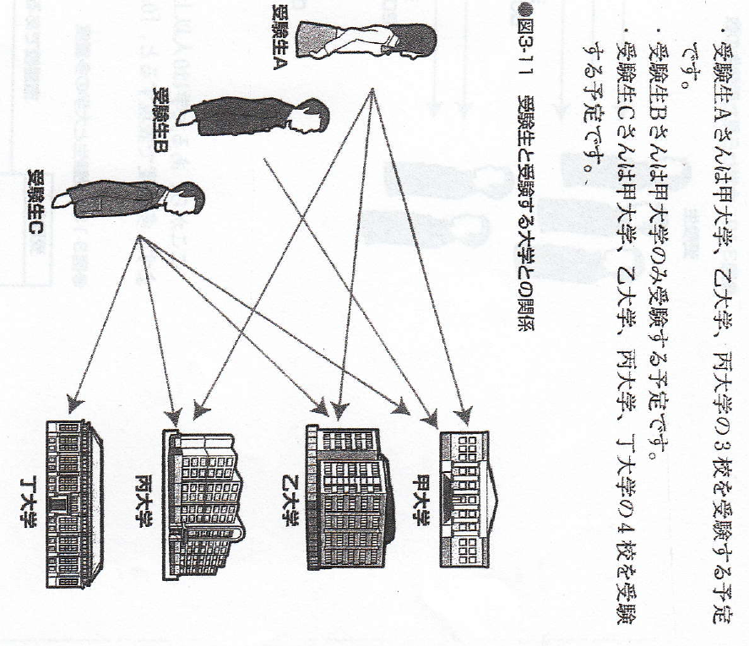
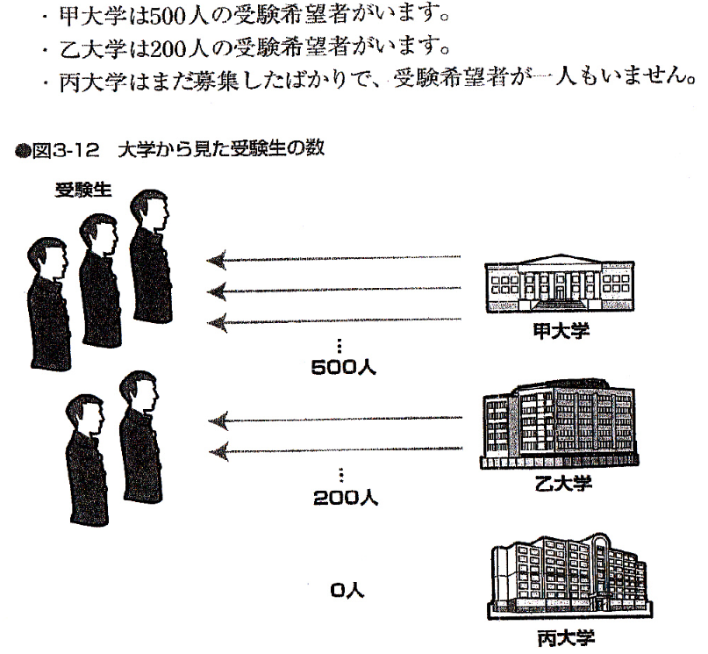
例
「受験生」クラスから見た「大学」クラスの多重度を考える
「大学」クラスから見た「受験生」クラスの多重度を考える
受験生は１校以上受験することがわかる
このことから「大学」クラス側の多重度は「1..*」
ある大学は0人以上の受験生がいることがわかる
このことから「受験生」クラス側の多重度は「0..*」
受験生
大学
志望校である
0..*
1..*
図.受験生と大学生の多重度
Notes:
先ほどの多重度の表記を用いた例を考えてみます。
まず、左の「受験生」クラスから見た「大学」クラスの多重度を考えます。
受験生Aさんは、甲乙丙大学の３校を受験する予定なので、このように３本の矢印ができます。
同様にして、受験生Bさんは１本、受験生Cさんは４本矢印ができます。
つまり、受験生は１校以上受験することがわかる(逆に言えば受験生なのに１校も受験しない人はいない)ので、大学クラス側の多重度は1..*になります。
次に右の「大学」クラスから見た「受験生」クラスの多重度を考えます。
甲大学は500人の受験生つまり、５００本の矢印ができるのに対して、
丙大学は受験者がいない、つまり１本も矢印ができません。
よって、ある大学は0人以上の受験生がいることがわかりますので、「受験生」クラス側の多重度は「0..*」になります。
したがって、結果は下の図のようになります。

Slide 20
関連の方向
矢印がない実線のみの関連は双方向のデータの流れ(誘導可能性)を示している
分析段階では関連の方向性の全てを明確にする必要はない
設計段階では関連の実装を簡略化する必要がある
関連の方向性を表記することで、使用している関連、使用していない関連を明確にしていく
Notes:
関連はクラスを実線で接続していました。この矢印がない実線のみの関連は双方向のデータの流れ(誘導可能性)を示しています。
つまり関連で接続されているクラスのオブジェクト同士でどちらの方向にメッセージを送信してもかまわないということです。
ポイントとしては、
分析段階では、メッセージがまだ増える可能性がありますので、関連の方向性の全てを明確にする必要はないです。
しかし、設計段階では関連の実装をできるだけ簡略化する必要がありますので
関連の方向性を表記することで、使用している関連、使用していない関連を明確にしていく必要があります。

Slide 21
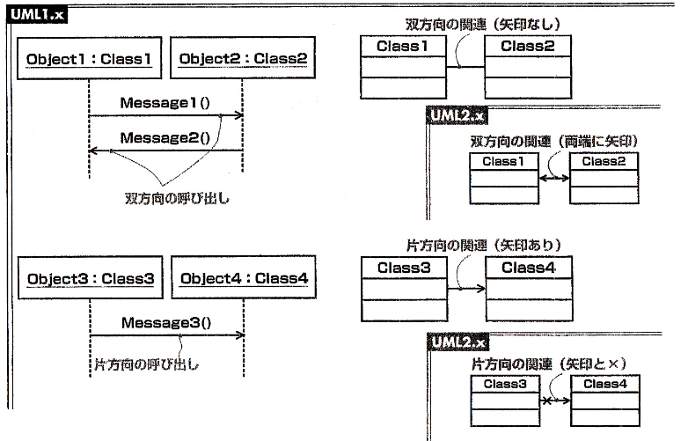
関連の方向の指定
クラス[Class1]のオブジェクトとクラス[Class2]のオブジェクトは互いにメッセージを送信しているので、１本の関連だけあればよい
クラス[Class3]のオブジェクトからクラス[Class4]のオブジェクトメッセージの送信しかない
逆方向の関連は必要ない
必要な方向のみの矢印を引く
Notes:
この図は関連の方向の指定を行っているものです。
注意すべきは、UML1.xとUML2.xでは表記方法が異なることです。詳細は次のスライドで説明します。
上の図は、 クラス[Class1]のオブジェクトとクラス[Class2]のオブジェクトは互いにメッセージを送信しているので、１本の関連だけあればよいことがわかります。
それに対して、
クラス[Class3]のオブジェクトからクラス[Class4]のオブジェクトメッセージの送信しかないので、逆方向の関連は必要ないことがわかります
よって、必要な方向のみの矢印を引きます

Slide 22
UML1.xとUML2.xの違い
Ａ
Ｂ
ＡからＢへの方向性の指定がある
ＢからＡへの方向性の指定がある
UML1.x
矢印がない：双方向
片方に矢印：その方向への誘導可能性
Ａ
Ｂ
ＡからＢへの方向性の指定がある
ＢからＡへの方向性はなし
Ａ
Ｂ
ＡからＢへの方向性は未定義
ＢからＡへの方向性は未定義
Ａ
Ｂ
ＡからＢへの方向性の指定がある
ＢからＡへの方向性は未定義
矢印も×印もない：関連の方向性が未定義
関連の端に矢印：方向性がある
関連の端に×印：方向性がない
UML2.x
ＡからＢへの方向性の指定がある
ＢからＡへの方向性の指定がある
Ａ
Ｂ
Ａ
Ｂ
ＡからＢへの方向性の指定がある
ＢからＡへの方向性はなし
Ａ
Ｂ
ＡからＢへの方向性はなし
ＢからＡへの方向性はなし
UML2.xではより厳密に関連の誘導可能性を指定できる
Notes:
ここではUML1.xとUML2.xの違いについて述べます。
上のUML1.xでは
矢印がない場合は 双方向、
片方に矢印がある場合はその方向への誘導可能性があるということを示しています。
下のUML2.xでは、
矢印も×印もない場合は、関連の方向性が未定義ということを意味します。
関連の端に矢印がある場合は方向性があり、
関連の端に×印がある場合は方向性がないことを意味しています。

Slide 23
複数の関連
同一のクラス間においても、関連の意味が異なるのであれば、 複数の関連を引ける
[例]
受験生田中太郎は、甲大学と乙大学を受験する
甲大学は第一志望、乙大学は第二志望である
志望の度合いが異なるため、異なる関連を引ける
第一志望である
大学
受験生
第二志望である
Notes:
同一のクラス間においても、関連の意味が異なるのであれば、複数の関連を引けます。
この例は
受験生田中太郎は、甲大学と乙大学を受験する
甲大学は第一志望、乙大学は第二志望である
この条件下では、志望の度合いが異なるため、異なる関連を引けます。

Slide 24
Notes:
長くなりましたが、以上で発表を終わります。

